Slide 1
讓 @board 資訊變得可視化
週報自動化 Agent
API × Witcoder × Pensieve × Push+
［講師姓名］
［單位／團隊］
Notes:
大家好，我是［講師姓名］。今天要分享的是我做的週報自動化 Agent，它把 @board 上的專案資料，變成每週自動寄出的週報。

Slide 2
讓 @board 資訊變得可視化：週報自動化 Agent
一句話：為需要每週回報進度的專案團隊，解決人工整理週報耗時的問題，
透過 API + Witcoder + Pensieve + Push+ 產出每週定時寄出的週報郵件。
現況痛點：5 人各花 30 分，主管再彙整 15 分
專案目的：週報從人工彙整變成自動產出
用途：每週定時抓取、篩選、摘要、寄出
適用：已用 @board 管理任務、需週期回報的團隊
不適用：未在 @board 更新的任務、即時通知
負責窗口：［講師姓名］，維護 Token 與流程
成功指標：165 → 5 分鐘（-97%）、［Y］人已實作 代理：週報highlight
Notes:
先問大家一個問題，每週寫週報要花多少時間？我們團隊以前是五個人各花半小時從 @board 整理進度，主管再花十五分鐘彙整，一週加起來將近三個小時。所以我做了這個 Agent，讓週報每週自動產出、自動寄出，現在五分鐘以內就完成，省下大約百分之九十七的時間。它適合已經用 @board 管理任務的團隊，但前提是資料要在 @board 上，沒有更新的任務它也抓不到。

Slide 3
主要工具：@board API／Witcoder／Pensieve／Push+
用途：API 取資料 → Witcoder 篩選欄位 → Pensieve 產生摘要 → Push+ 寄送
選用原因：確定的規則交給程式（穩定、可重現），需要理解的才交給 LLM
排程觸發
@board 專案 ID
取→篩→寫→寄
四段串接
@board API
Witcoder／Pensieve
週報 Email
（Push+ 寄送）
取／篩／寫／寄｜API 資料調用｜先篩再給 LLM｜固定格式輸出
Notes:
整個架構可以拆成四段：取、篩、寫、寄。先用 @board API 把資料拿出來，再用 Witcoder 寫程式只留下需要的欄位，接著交給 Pensieve 產生摘要，最後由 Push+ 每週定時寄出。這裡最關鍵的設計是，確定的規則交給程式，需要理解的事情才交給 LLM。先篩選可以讓結果穩定，也避免 LLM 被雜訊干擾、寫出不存在的任務。

Slide 4
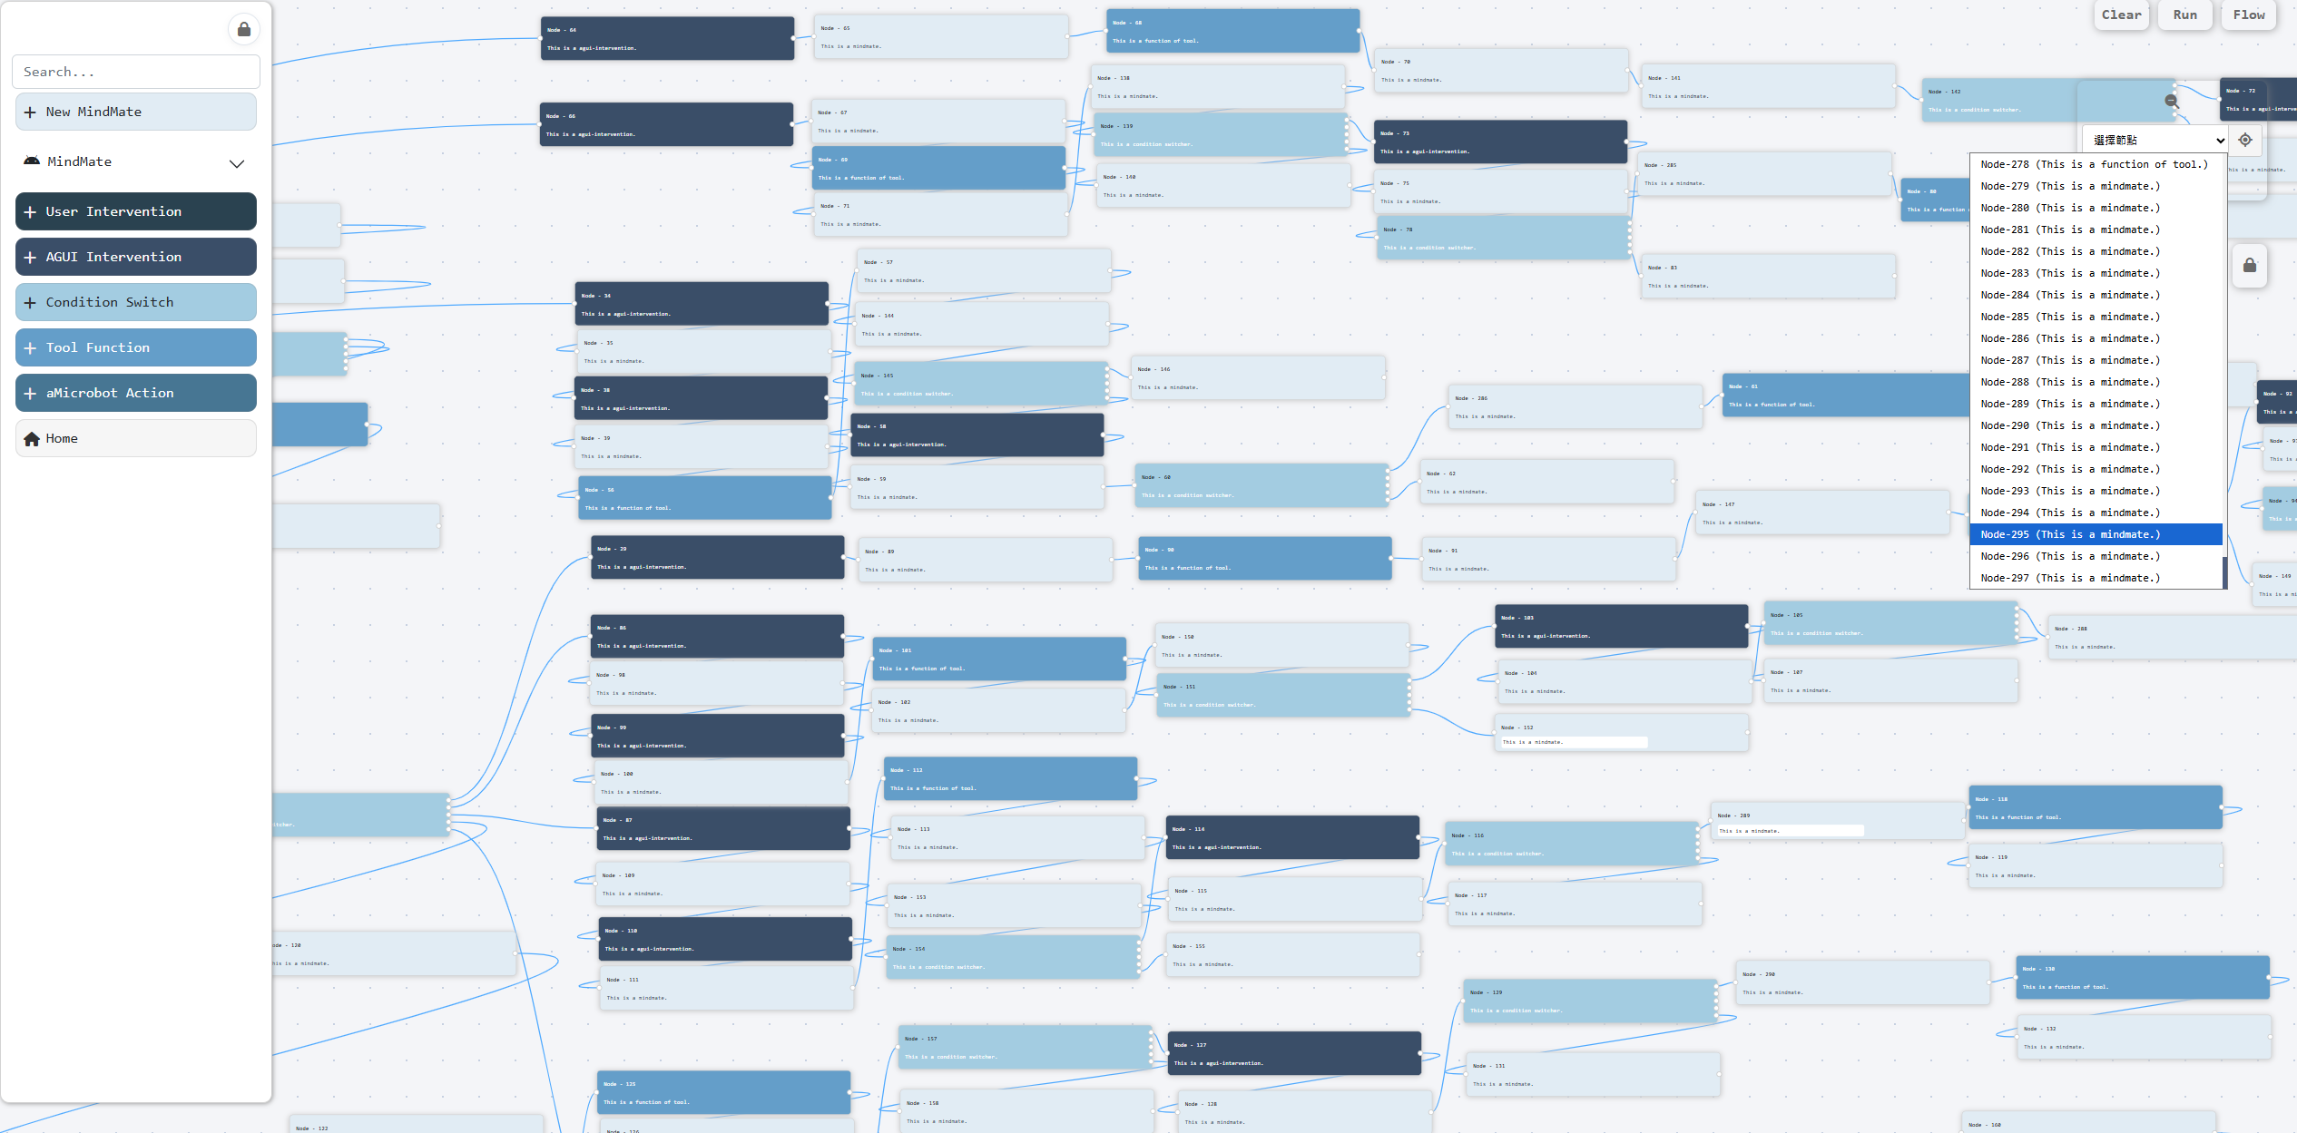
週報highlight Workflow
取：API 取得 @board 資料
篩：Witcoder 程式整理欄位
寫：Pensieve 產生摘要
寄：Push+ 每週定時寄出
DB 資料調用：@board API
Call Tool：Witcoder、Push+
LLM 生成：Pensieve 週報摘要
類 RAG：先取資料，再生成
［請換成：週報highlight 流程截圖］
Notes:
這是實際在 Pensieve 上的週報highlight 流程。對照平台的技術選項，這個專案用到的是透過 API 的資料調用、Witcoder 與 Push+ 的工具呼叫，以及 Pensieve 的 LLM 生成。概念上類似 RAG，先取得真實資料再讓 LLM 生成，但實作方式是直接呼叫 API，而不是向量檢索。

Slide 5
Pensieve 流程平台 + @board API
［貼上：API 節點設定畫面截圖］
以 ① ② ③ 標示 Token、專案 ID、排程時間
API Token：向 IT 申請
專案 ID：網址或匯出 Excel
① Token：依指定專案開通
② 專案 ID：決定週報範圍
③ 排程：週會前自動寄達
準備完成檢核：API 節點測試能回傳 @board 任務資料
Notes:
開始之前要準備兩樣東西。第一是向 IT 申請 @board 的 API Token，第二是取得專案的 @board ID，可以從專案網址抓，也可以從 Supervisor 匯出的 Excel 找到。設定好之後，先測試 API 節點能不能回傳任務資料，能回傳就代表準備完成。

Slide 6
示範任務：用 @board 專案資料，自動產出本週週報
［貼上：API 節點與回傳資料截圖］
［貼上：Witcoder 與 Pensieve 截圖］
［貼上：收到的週報 Email 截圖］
操作：API 節點填入專案 ID
輸入：Token、@board ID
確認：回傳任務資料
操作：Witcoder → Pensieve
設計：程式先篩欄位再給 LLM
確認：篩選結果與摘要
操作：Push+ 定時寄出
產出：週報 Email
確認：收件匣收到週報
停下來問：最容易錯的是 @board ID 與「編輯中」狀態；為什麼先篩再給 LLM？
Notes:
接下來用一個實際任務帶大家走一遍。第一步，在 API 節點填入專案 ID，確認有資料回來。第二步，Witcoder 只留下需要的欄位，再交給 Pensieve 寫摘要。第三步，Push+ 寄出，收件匣就會收到週報。教學時學員最常卡在兩個地方，一個是 @board ID 抓錯，另一個是流程顯示編輯中，這兩個在教材裡都有對應的解法。

Slide 7
示範結果：每週自動寄出的週報 Email
［貼上：週報 Email 截圖］
標示：Witcoder 整理的欄位＝正確輸出
Pensieve 摘要＝需人工判讀
正確性：與 @board 原始資料比對
完整性：每位成員、進行中任務皆出現
異常情境：流程「編輯中」、Token 失效
處理方式：取消編輯中、重新申請 Token
無法確認：先停止寄送，聯絡［講師姓名］
Demo 影片：［檔名］觸發 → 收信，約 60 秒
練習任務：用自己負責的 @board 專案，做一封寄給自己的週報
繳交成果：週報 Email 截圖 完成標準：內容與 @board 一致、排程已設定
Notes:
這是實際的成果，我們直接看影片。驗證的時候分兩塊看，程式整理出來的欄位是事實，直接跟 @board 比對就好，LLM 寫的摘要則需要人看一眼。如果遇到異常，例如 Token 失效，就先停止寄送再處理。學員的練習是用自己的專案做出一封寄給自己的週報，信裡的任務和 @board 一致才算完成。

Slide 8
學習成果：學員能用自己的 @board 專案，建立自動寄送的週報
人工週報耗時 → 自動產出 → 適用有用 @board 的團隊
請學員用自己的話說明：
什麼報告適合自動化？
為什麼先篩選再給 LLM？
流程顯示編輯中怎麼辦？
依回答補充，而非重講教材。
API → Witcoder 篩選 → Pensieve 摘要 → Push+ 寄出
申請 Token、取得 ID → 設定流程 → 收到週報
比對 @board → 165 降到 5 分鐘 → ［Y］人已實作
Notes:
最後回顧一下。問題是人工週報太耗時，做法是取、篩、寫、寄四段，驗證方式是跟 @board 比對。這份教材我已經分享給十位以上的同仁，其中［Y］位已經實際做出來。

Slide 9
帶走三個可應用的原則
01 確定的事交給程式，理解的事交給 LLM
02 拆解任務：取、篩、寫、寄，每段都能檢查
03 用可驗證的成果說話：165 → 5 分鐘
在下週五前，用自己負責的 @board 專案完成一封自動週報，
寄給自己，並記錄節省的時間。
教材／工具：［教材連結］ 問題回饋：［講師姓名／聯絡方式］
Notes:
最後送大家三個原則：確定的事交給程式、需要理解的事交給 LLM，把任務拆成每一段都能檢查的步驟，以及用可驗證的成果說話。回去之後，下週五前用自己的專案做一封週報寄給自己試試看。謝謝大家。

